Slide 1
Знайди помилку
КРЗ для розвитку поточного та кінцевого зорового, слухового контролю

Slide 2
Виправ помилки, навмисно допущені педагогом. Будь уважним(ою)!
Вимовляй слова, щоб почути помилку. Вчитель може допомогти підказкою: акцентувати увагу на слові з помилкою чи промовити його чітко, побуквенно.
Цілі:
формування вміння застосовувати прийоми контролю та самоконтролю під час виконання завдань;
формування вміння виправляти допущені помилки;
формування навичок самостійного висловлювання;
формування навичок самоконтролю;
розвиток навичок самоконтролю під час мовленнєвої діяльності;
розвиток уміння застосовувати здобуті мовні знання та вміння на практиці;
формування навичок самоконтролю за вимовою.

Slide 3

окко

Slide 4
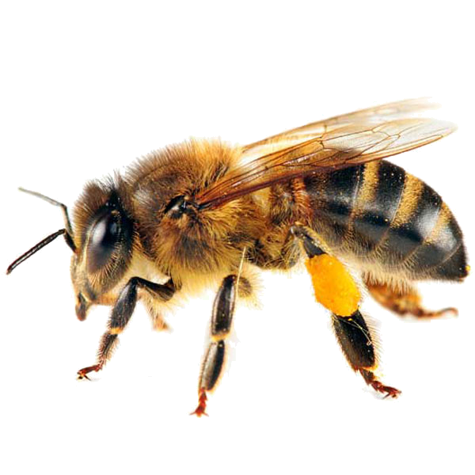
бжола

Slide 5
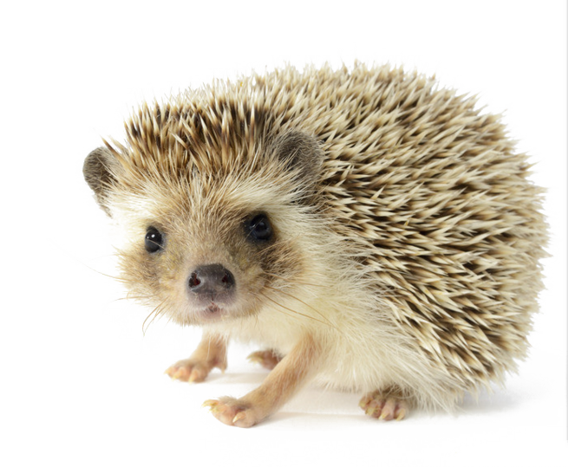
іжачиха

Slide 6
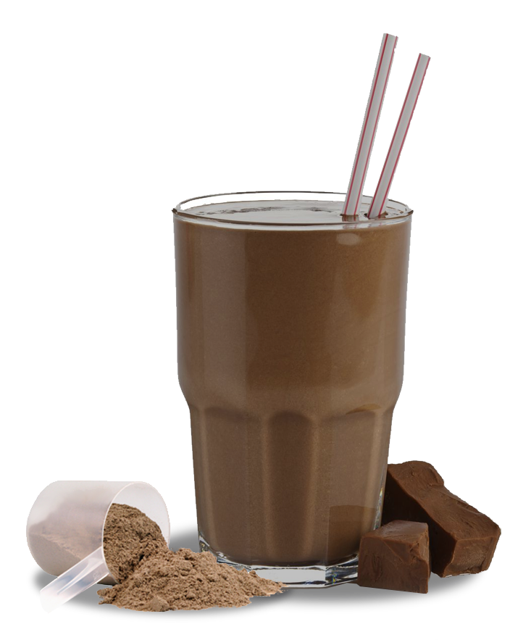
какао

Slide 7
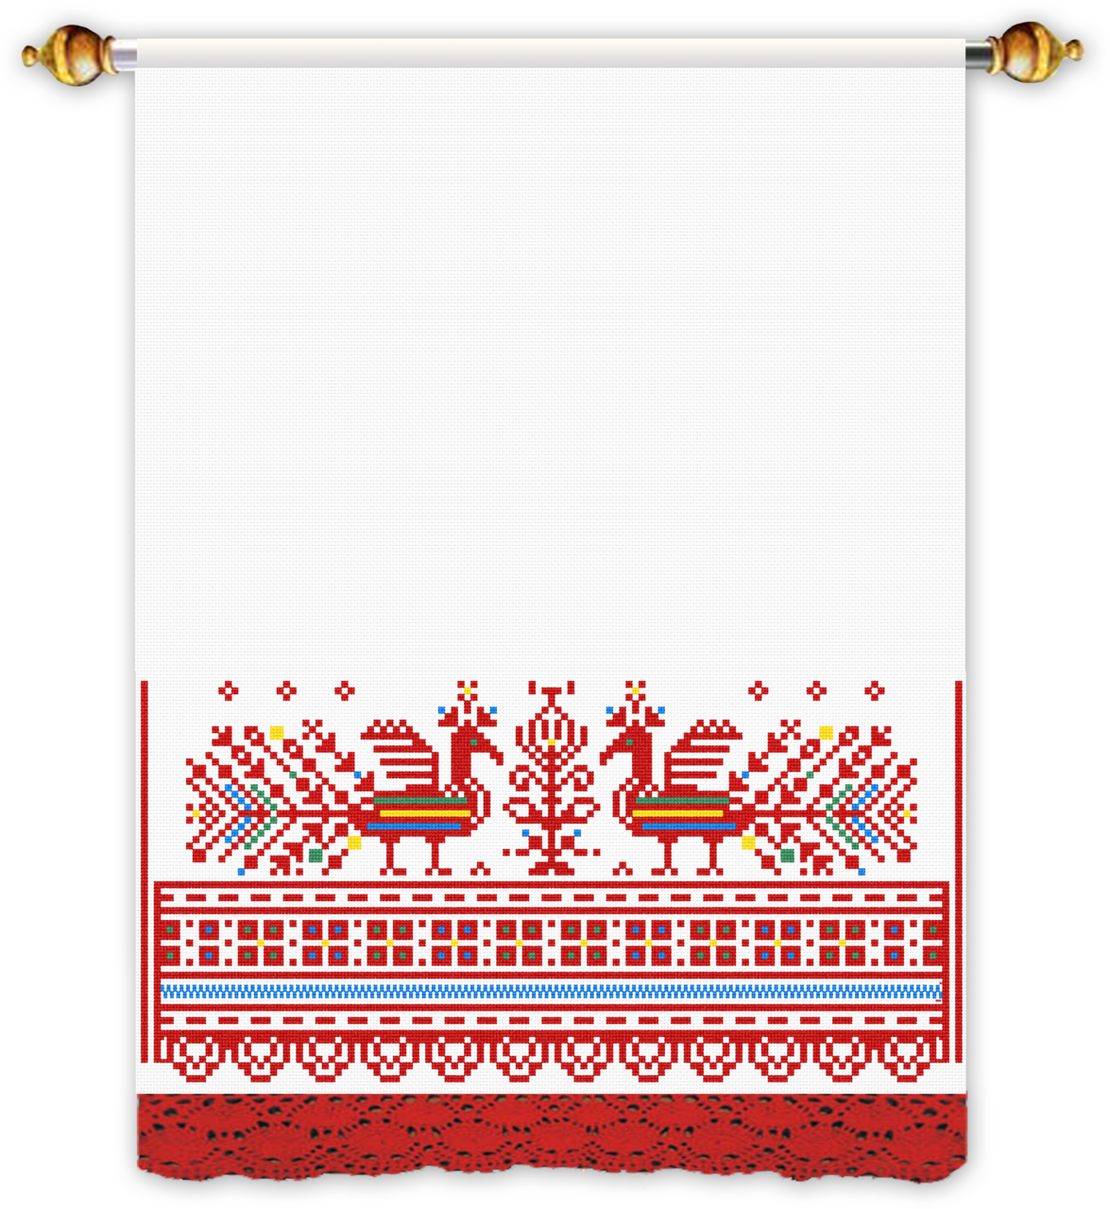
рушничек

Slide 8

сяйіво

Slide 9
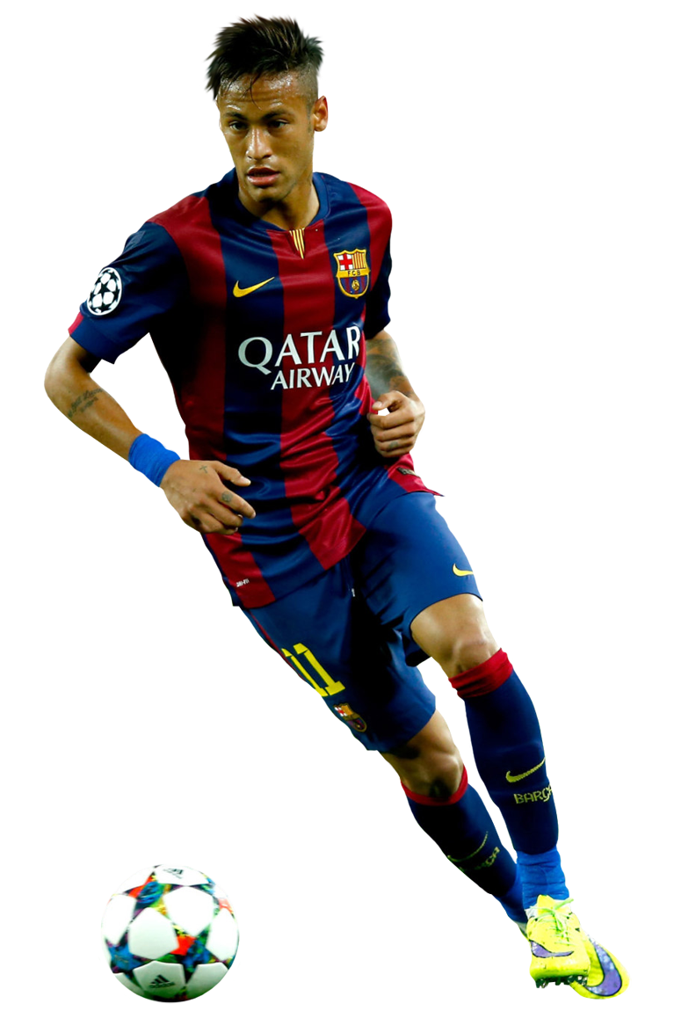
футболізт

Slide 10

хлобчик

Slide 11

імья
Мекола
Марїйка

Slide 12
З лісу зайчики ішли,
Кавуна вони знайшли.
їли, йіли кавуна,
Так і виїли до дна.

Slide 13
Хвiст трубою, спритнi нiжжки —
Плиг iз гiлки на сучок! —
Носить бiлочка горiшки
В золотий свiй сундучок.

Slide 14
Буркотливий, вайлуватий
Ходить лісом дід кудлатий.
Одяхнеться в кожушину,
Мед шукає і ожину.

Slide 15
Шпак пита у півня:
— Де твоя шпаківня?
Півень глянув на ріку
І сказав: — Ку-ку-ріку!
Нащо та шпоківня,
Є курник у півня!

Slide 16
Поросятко спохватилось:
«Ой, давно я вже не милось!
Я ж чистеньким бути мужу».
Та й залізло у калюжу.

Slide 17
Зичу миру та добра!
Ваш творчий дефектолог - пані Наталя!

